Slide 1
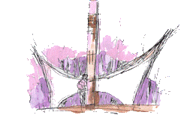
ZESPÓŁ SZKÓŁ PONADGIMNAZJALNYCH w CHOJNIE

Slide 2
Klub Europejski
DOUZELAGE

Slide 3
O KLUBIE EUROPEJSKIM:
Klub Europejski Douzelage został założony
1. września 2006 roku;
założycielem Klubu jest Janusz Cezary Salamończyk, który jest przewodniczącym Stowarzyszenia Douzelage w Chojnie;
Klub tworzą uczniowie uczący się w chojeńskim Zespole Szkół Ponadgimnazjalnych.

Slide 4
ZARZĄD GŁÓWNY KLUBU EUROPEJSKIEGO DOUZELAGE
Przewodniczący:
Dawid Kukurowski
Zastępca przewodniczącego:
Bartosz Żarkowski
Członkowie zarządu:
Katarzyna Szymkowiak
Julia Sawicka

Slide 5
REALIZACJA PROJEKTÓW

Slide 6
PROGRAM MŁODZIEŻ W DZIAŁANIU
„Podążaj za ptakami 2” – realizacja 2008 r. 11.388 euro
,,Focus on future – Przyszłość na pierwszym planie”- realizacja 2010 r. 14.251 euro
„Lokalne okno na Europę” – realizacja 2010 - 2011 r. 3.850 euro
,,Rozmawiaj, tańcz, myśl – realizuj się” - realizacja 2012 –2012 r. 10.984 euro
„Postaw na kobiety" - realizacja 2012 – 2012 r. 8.600 euro
„Postaw na młodzież - Europejski Tydzień Młodzieży” - realizacja 2013 – 2013 r. 3.351,75 euro

Slide 7
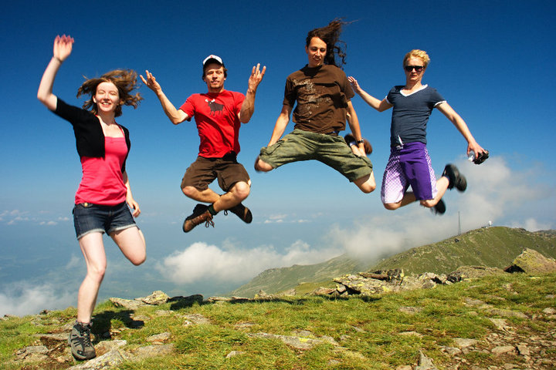
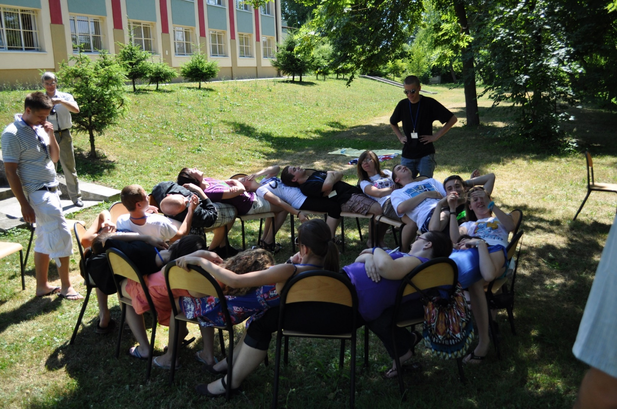
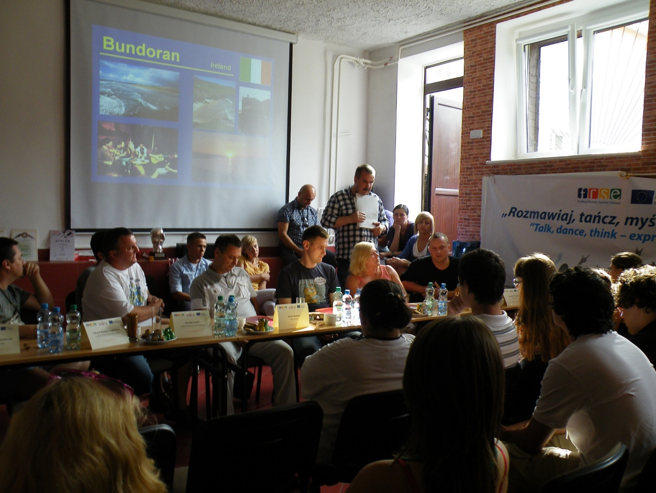
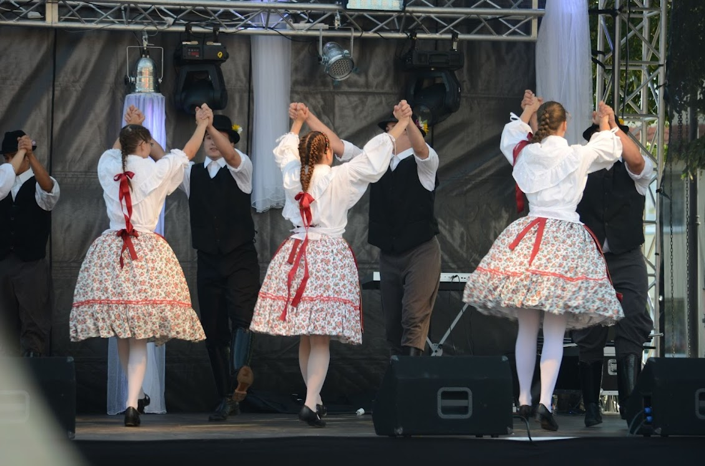
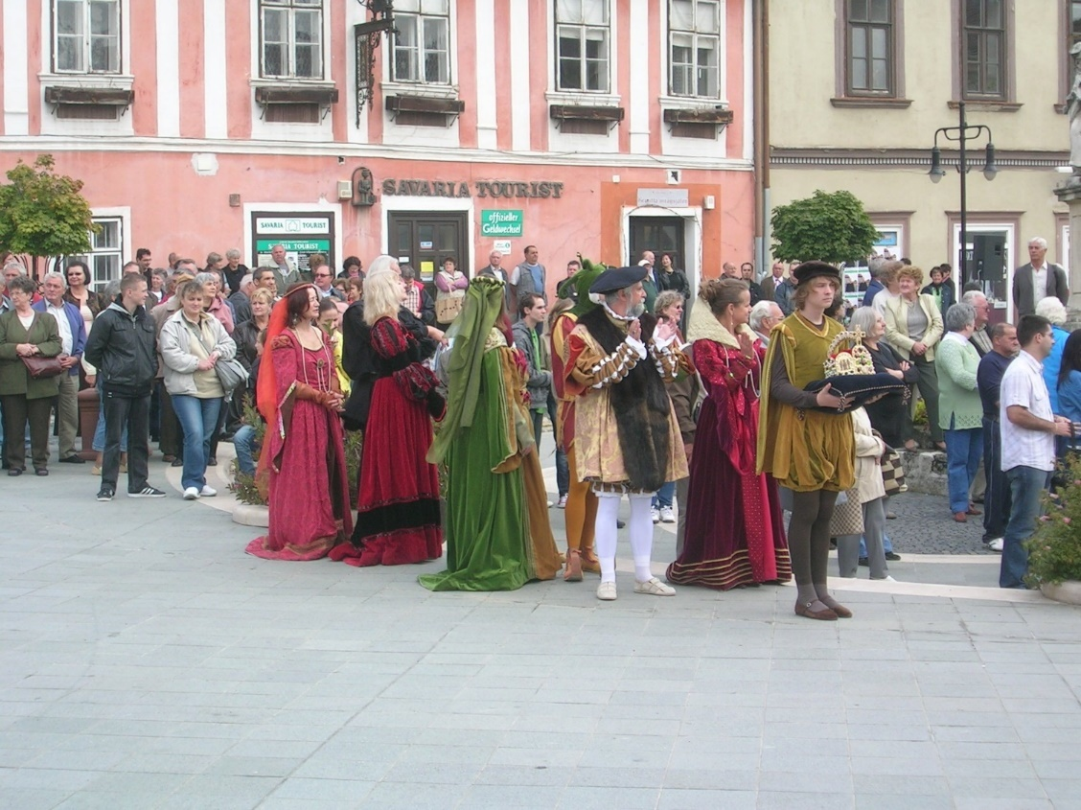
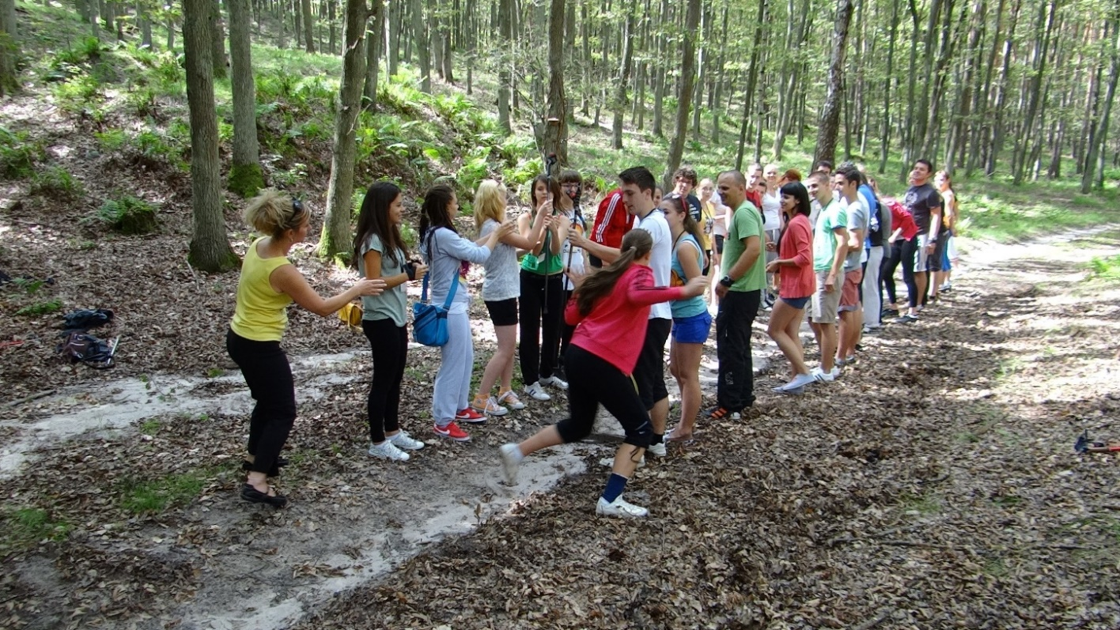

Slide 8
PROGRAM POLSKO-LITEWSKI FUNDUSZ WYMIANY MŁODZIEŻY
„Jacy jesteśmy, jak się postrzegamy?” - realizacja 2009 r. 25.474,56 PLN
,,JAJO – Wielkanocne spotkania i pogaduszki’’ realizacja 2010 r. 21.969,05 PLN
„Europa lokalnie: nadzieje i obawy” realizacja 2013 r. 5.875 euro

Slide 9
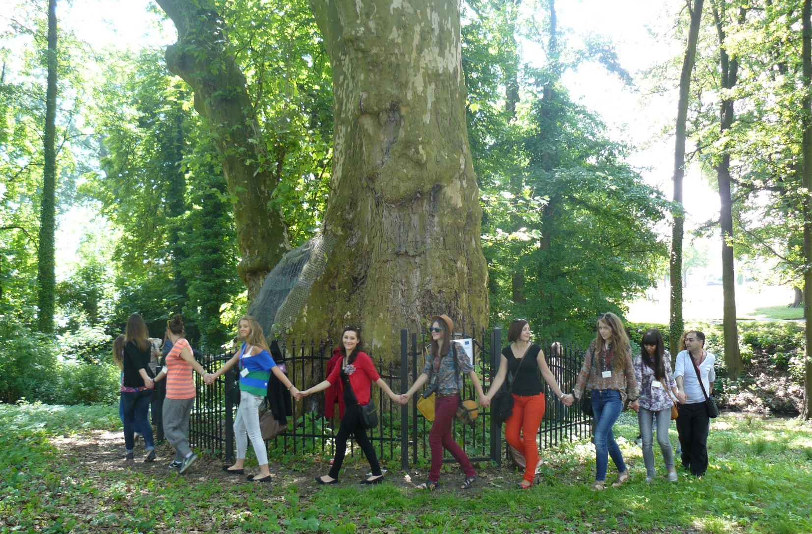
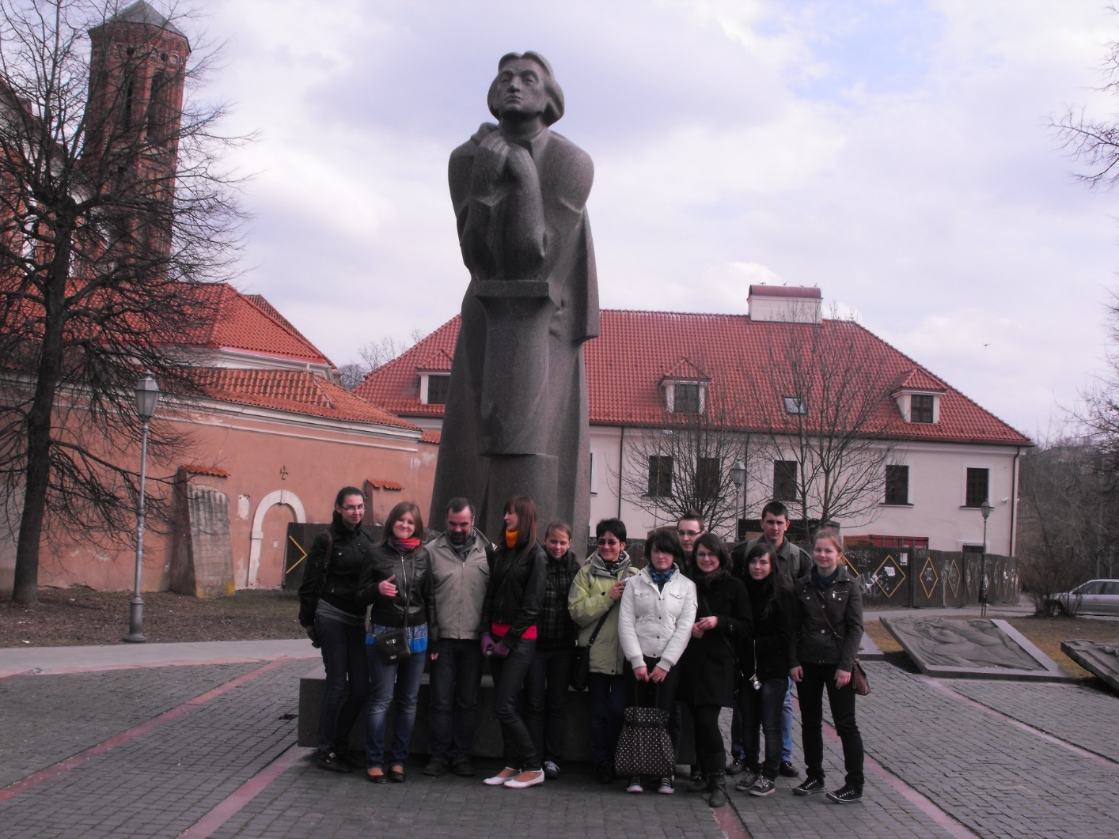
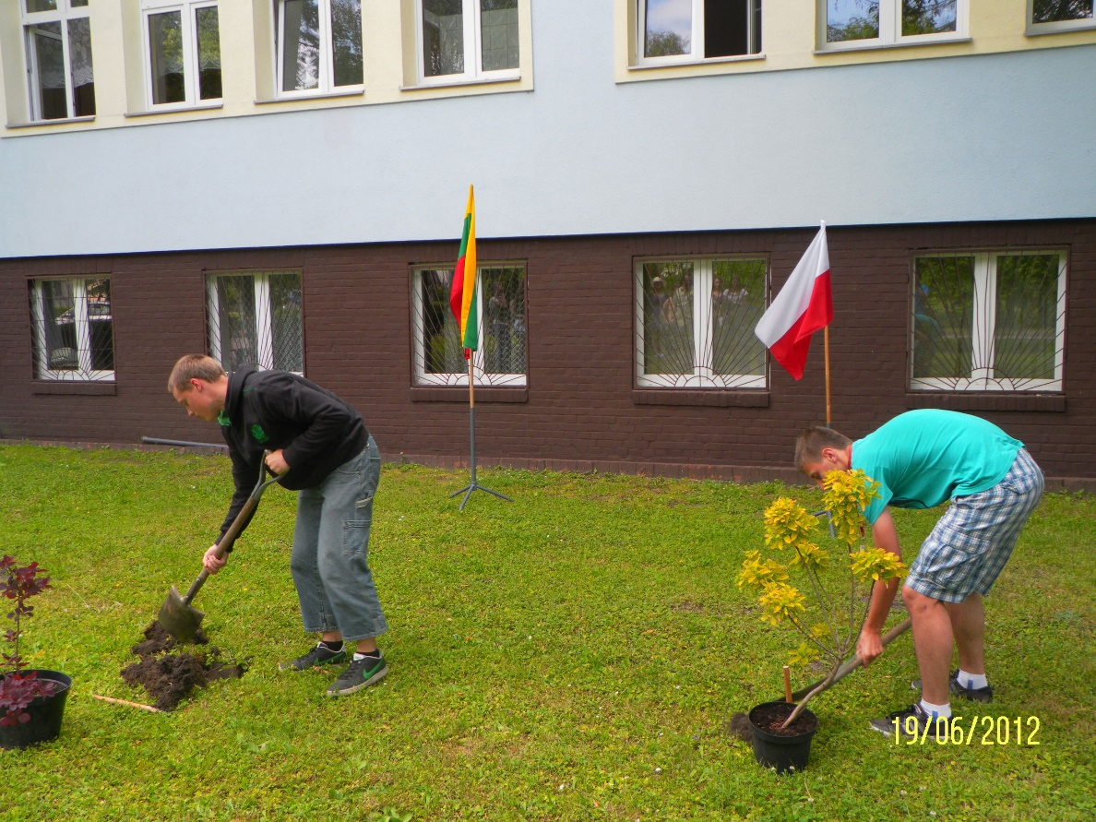
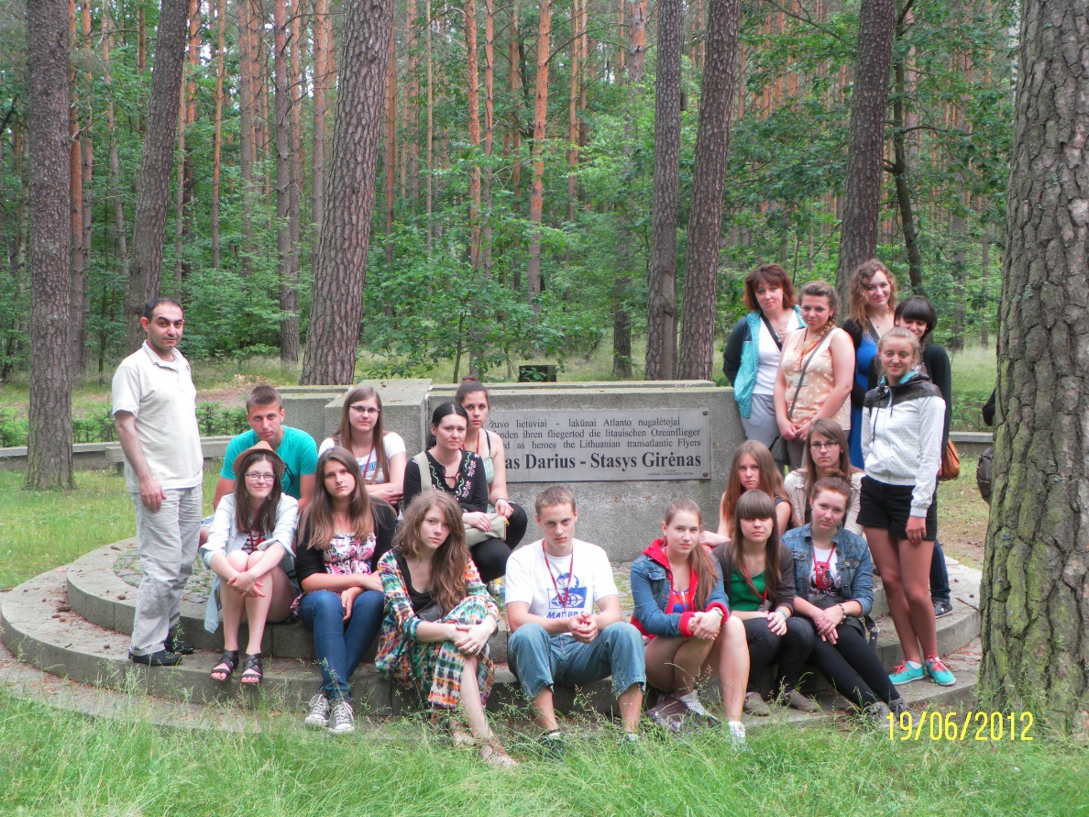
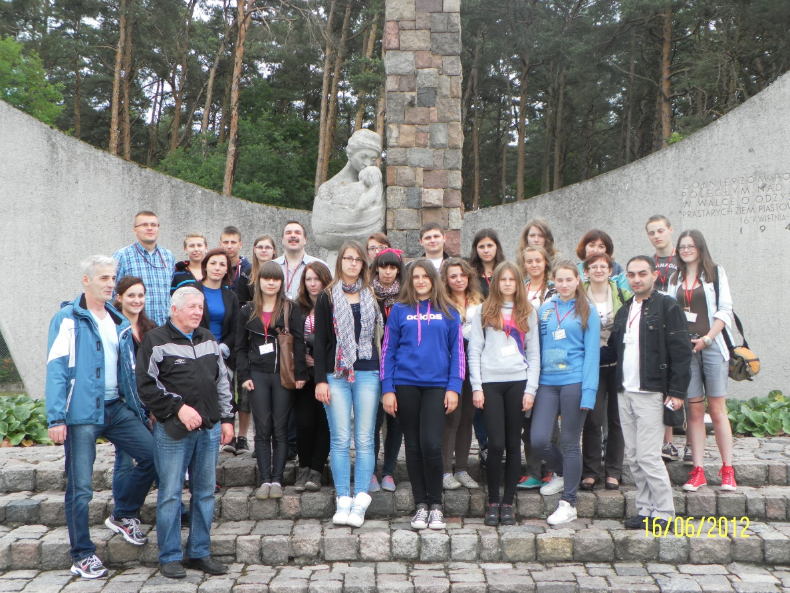

Slide 10
STOWARZYSZENIE
DOUZELAGE w CHOJNIE
DLA ZSP

Slide 11
Projekty międzynarodowe realizowane w partnerstwie
„Opowieść o dwóch rzekach: Niemnie i Odrze” Polsko Litewski Fundusz Wyminay Młodzieży – czerwiec 2012 r.
„Together across generations” – Młodzież w działaniu – sierpień 2012 r.
„Focus on quality” – Młodzież w działaniu – lipiec 2013 r.
„Youth – Participation – Citizenship” – Młodzież w działaniu – kwiecień - czerwiec 2014 r.
„Twoja praca, twoja przyszłość” – Erasmus+ – lipiec - październik 2014 r.
„More active, more healthy" – Erasmus+ – lipiec 2015 r.
„Focus on Youth” – Erasmus+ – lipiec 2015 r.
„Be different be tolerant” – Erasmus+ - czerwiec 2016 r.
„Women in Society” – Erasmus+, - sierpień 2016 r. – czerwiec 2017 r.

Slide 12
Projekty koordynowane przez inne państwa, w których ZSP był partnerem
maj 2008 - spotkanie młodzieży w Turi – Estonia
maj 2008 - projekt „Globalne ocieplenie” - Oxelosund – Szwecja
czerwiec - lipiec 2008 - projekt „ Visegrad For European Youth” - Koszeg – Węgry
lipiec 2008 - projekt „Dni muzyki” w Sherborne – Anglia
sierpień 2008 - „Global Warming” - Oxelosund – Szwecja
październik 2008 - projekt „Młodzi obywatele Europy – nasza przyszłość” - Sherborne – Anglia
lipiec 2009 - projekt ,,Major minorities” - Koszeg – Węgry
sierpień 2009 - projekt „Wiedzieć więcej o naturze” – Bad Kotzting – Niemcy
lipiec 2010 - projekt fotograficzny „Przyszłość na pierwszym planie” - Sherborne – Anglia
lipiec 2010 - projekt „Global Warming”- Judenburg – Austria
lipiec 2011 - projekt „Volare*U” – Koszeg – Węgry
sierpień 2011 - maj 2012 - projekt „VolunTEAMing” – Sherborne - Anglia
marzec 2012 - projekt „ Keep on chasing” – Marsaskala - Malta
lipiec 2012 - projekt „Far in age – close in heart”- Koszeg - Węgry
listopad 2013 – projekt „Go Online!” – Ankara, Turcja
kwiecień 2014 – projekt „How much do you know about Eu” – Anglia, Turcja
czerwiec 2014 – Dni Polskie w Sherborne Anglia
marzec 2016 – „For a better democracy; youth role in politics” – Malta
lipiec 2016 – „Look arround” – Czechy

Slide 13
Projekt „Women in Society”
Rok szkolny 2016/2017
W ramach programu Erasmus +

Slide 14
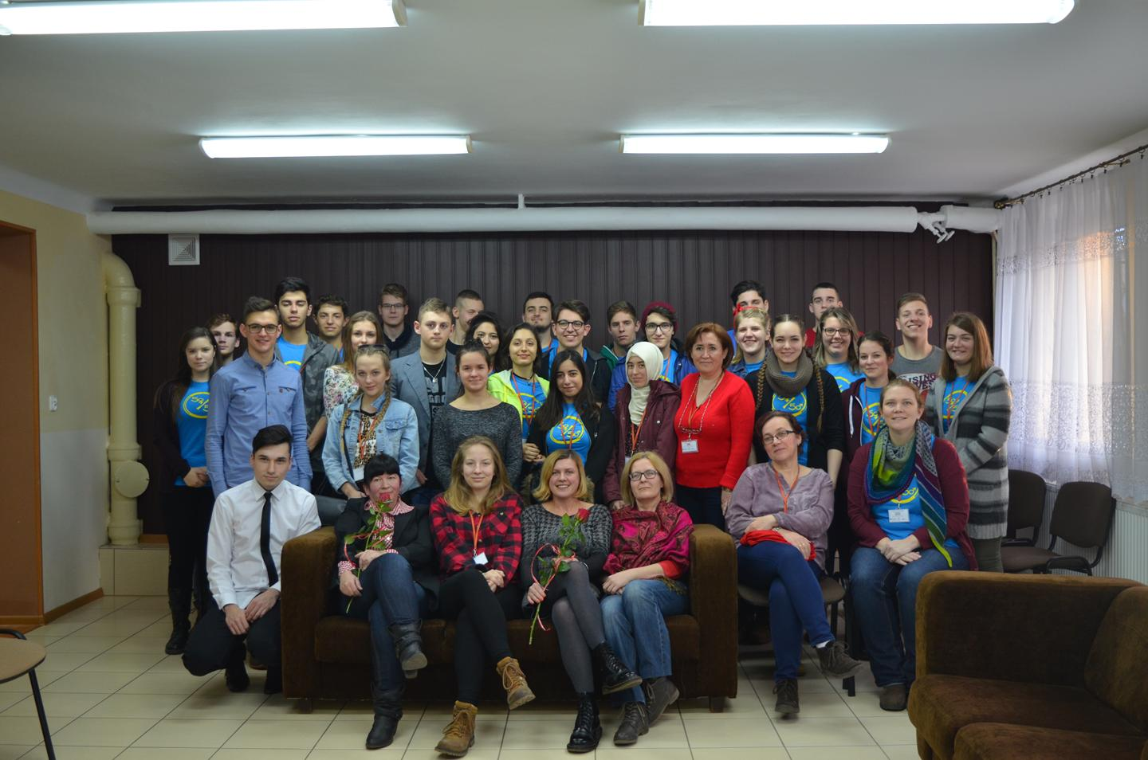
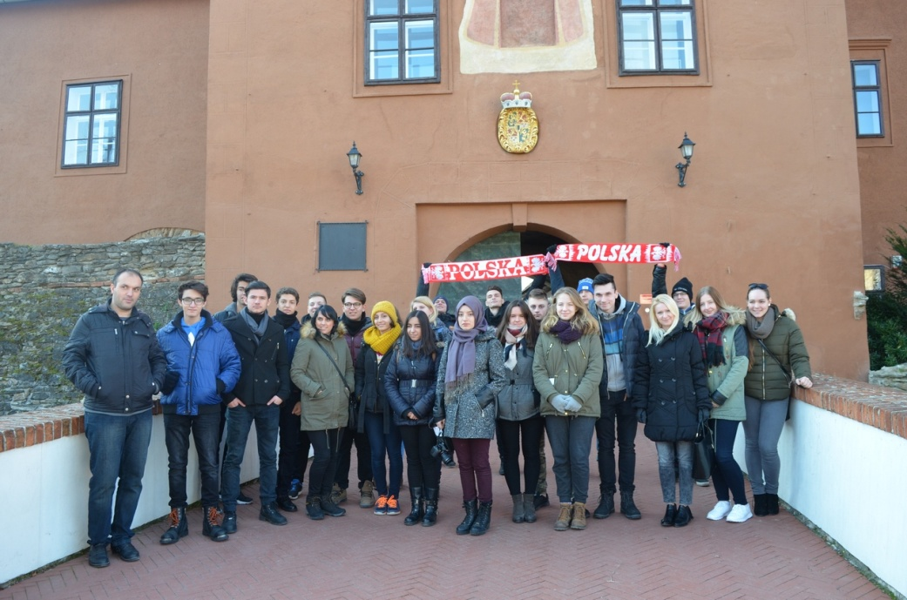
Projekt realizowany był przy współpracy z partnerami z Turcji oraz Węgier.
Cele projektu:
poznanie roli kobiety w lokalnym środowisku partnerów projektu,
obalenie stereotypów dotyczących kobiet,
zwrócenie uwagi na problemy kobiet we współczesnym świecie,
promowanie kobiety jako kobiety sukcesu.

Slide 15
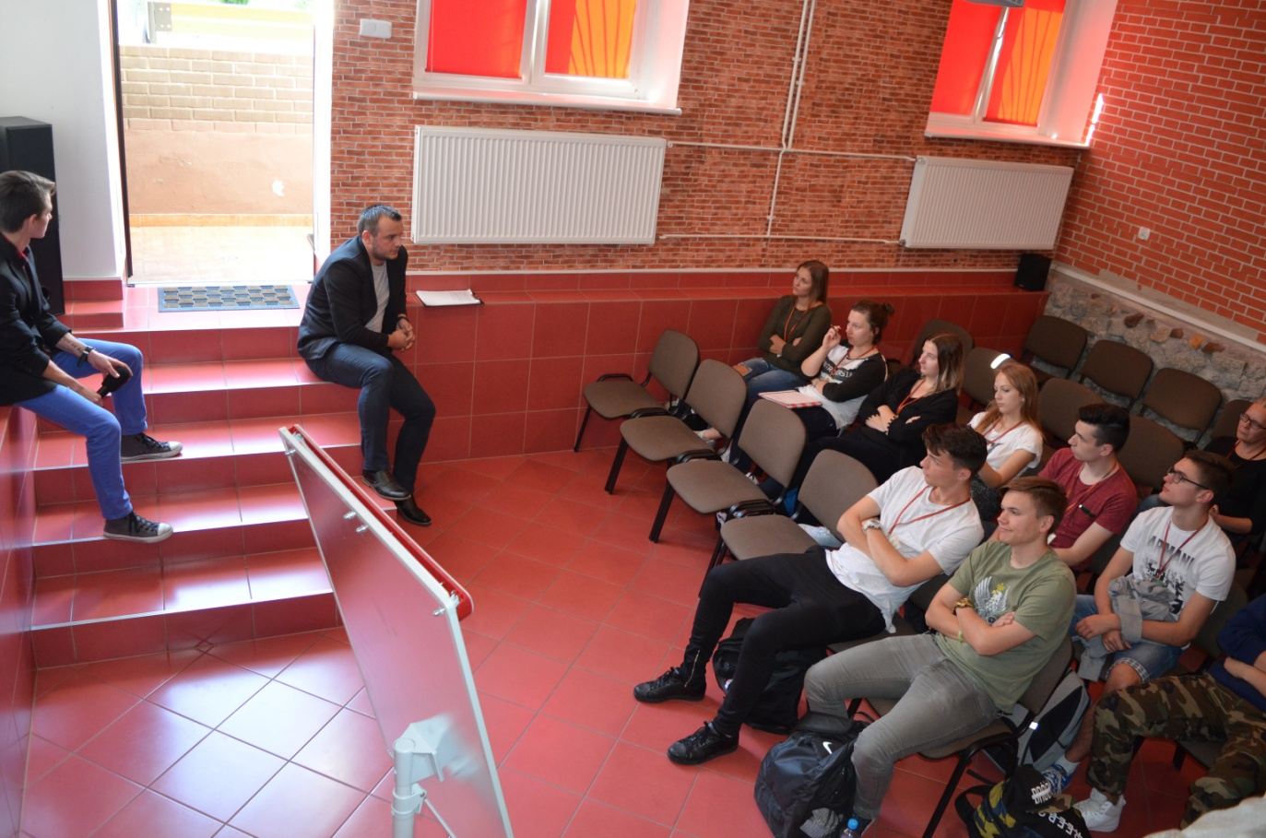
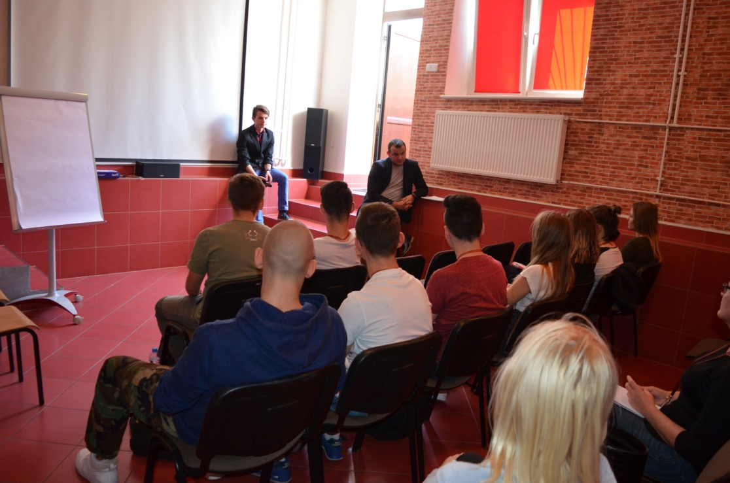
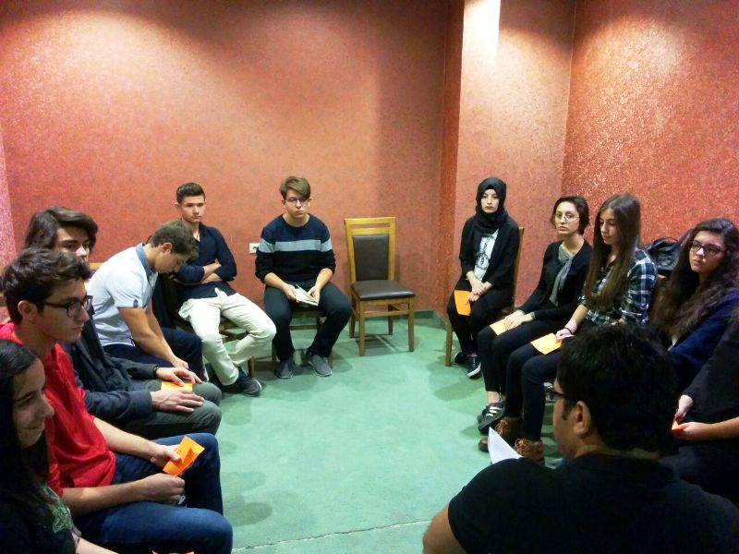
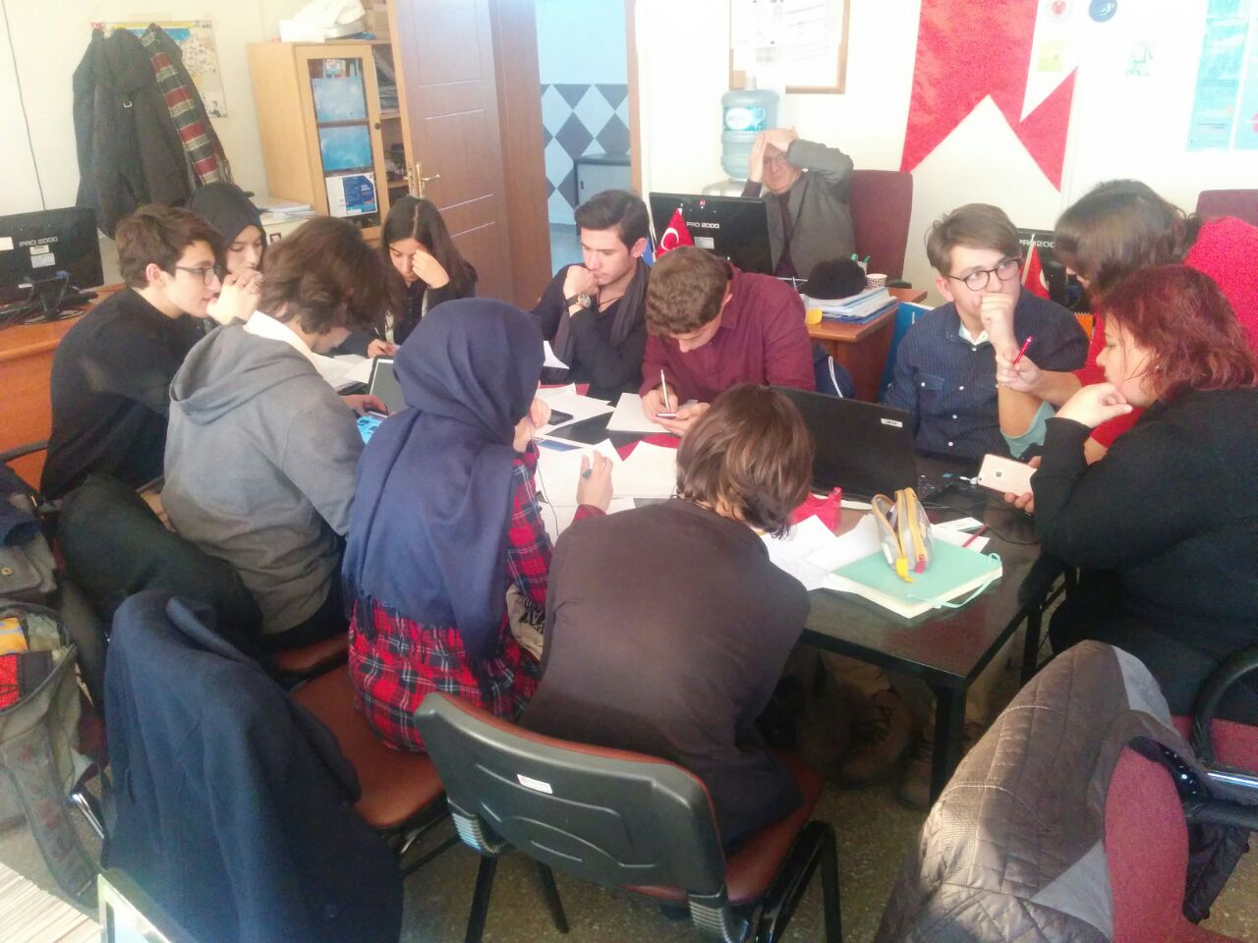
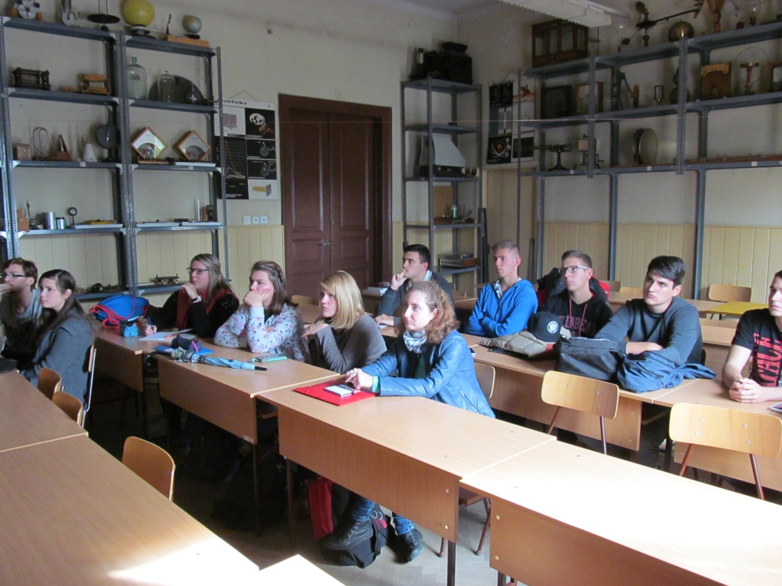
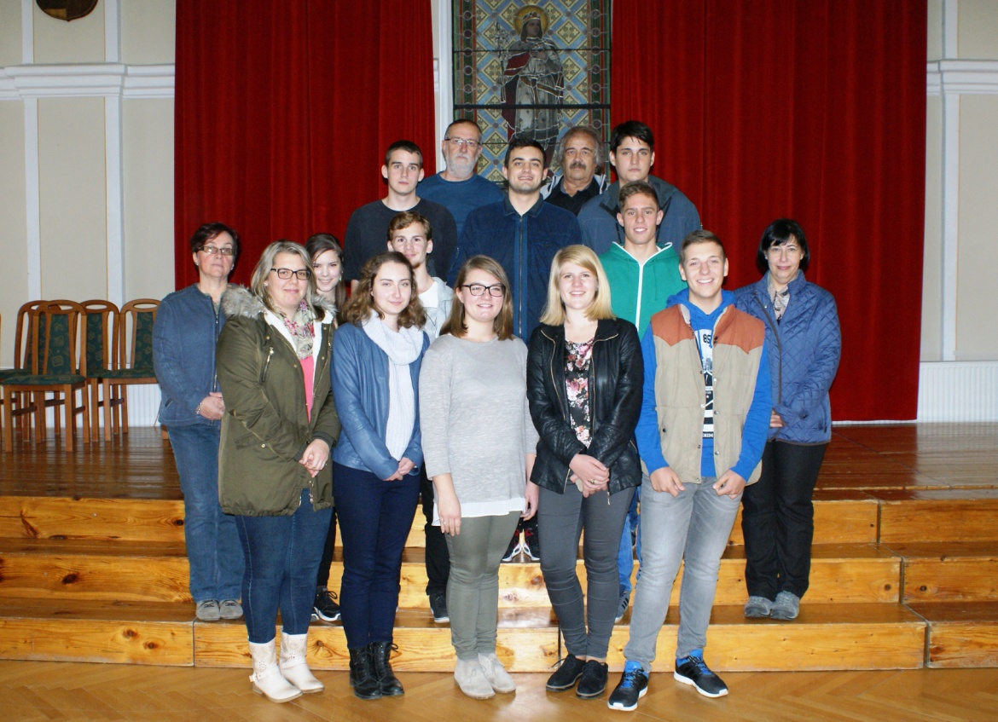
Warsztaty

Slide 16
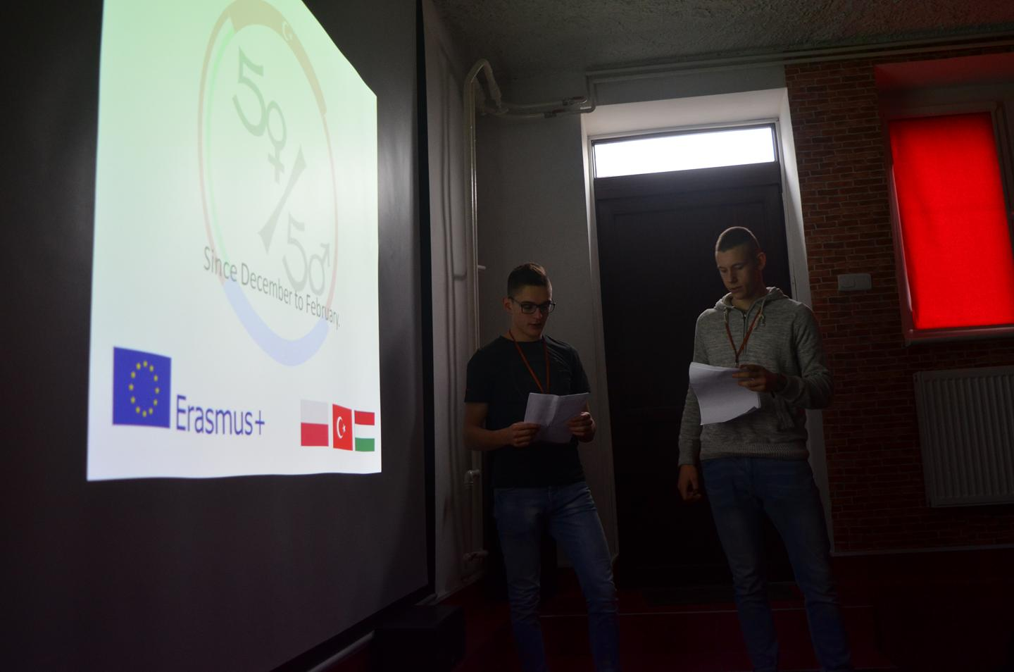
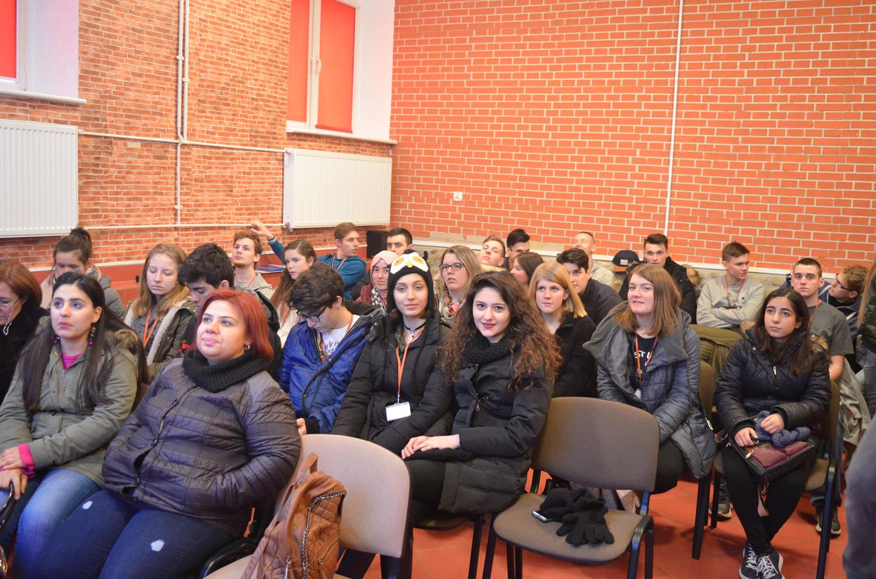
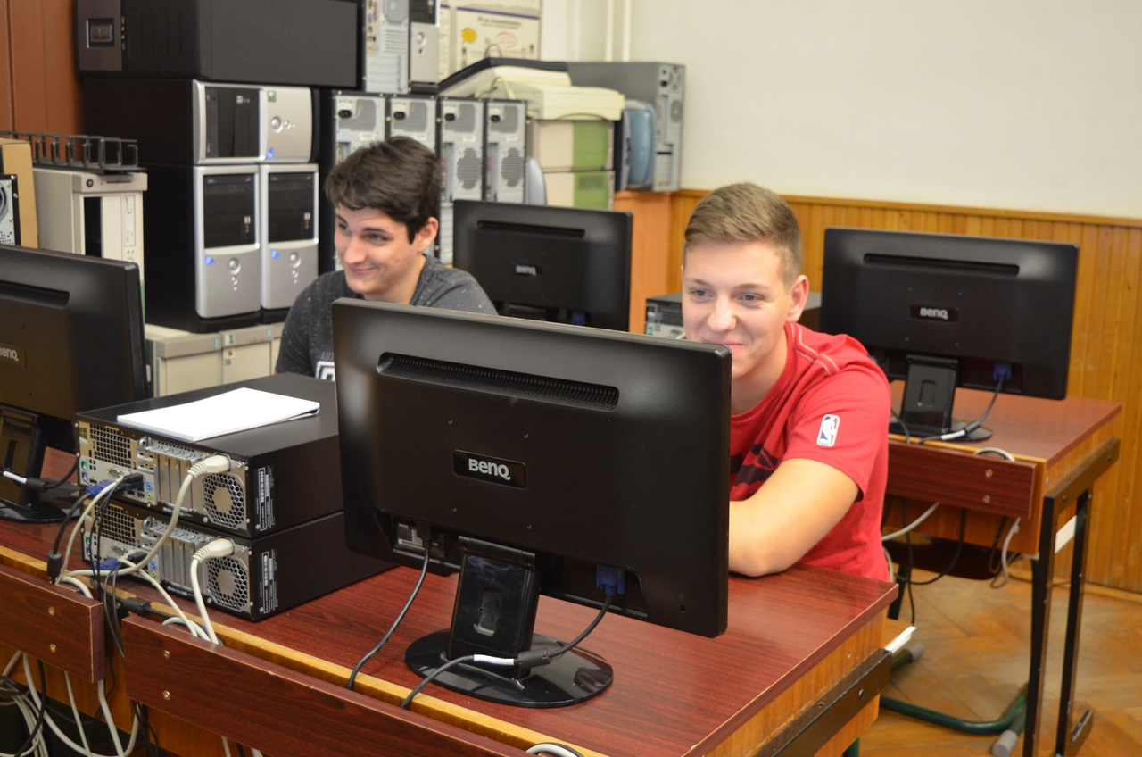
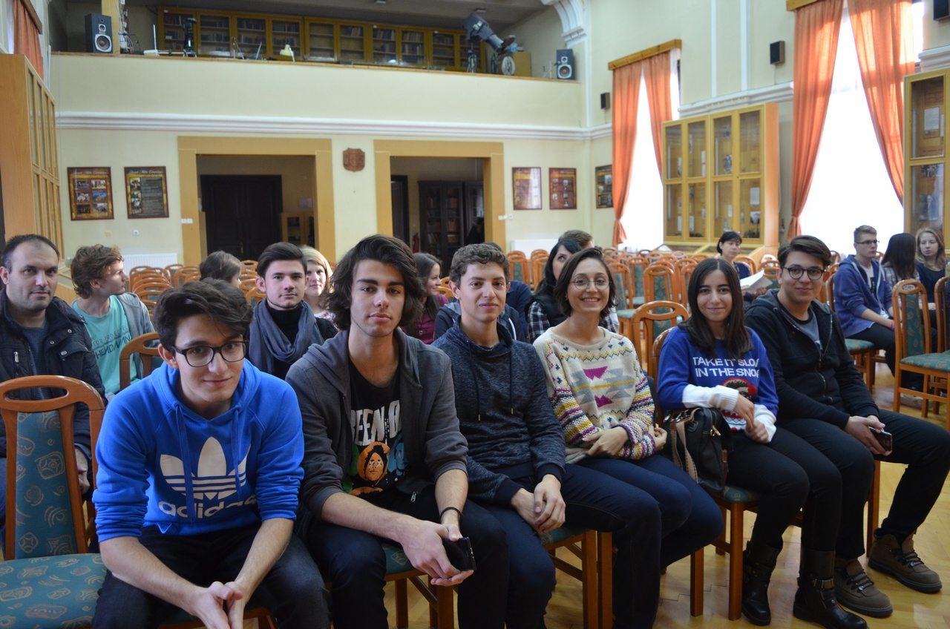
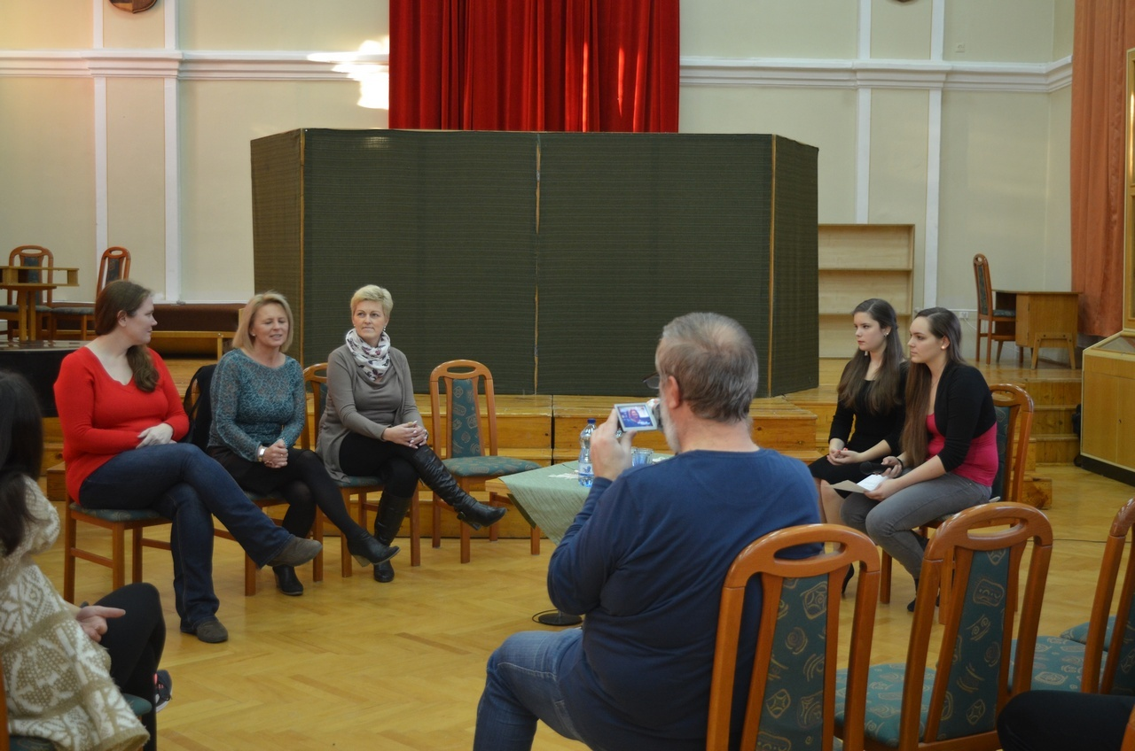
Podczas realizacji projektu

Slide 17
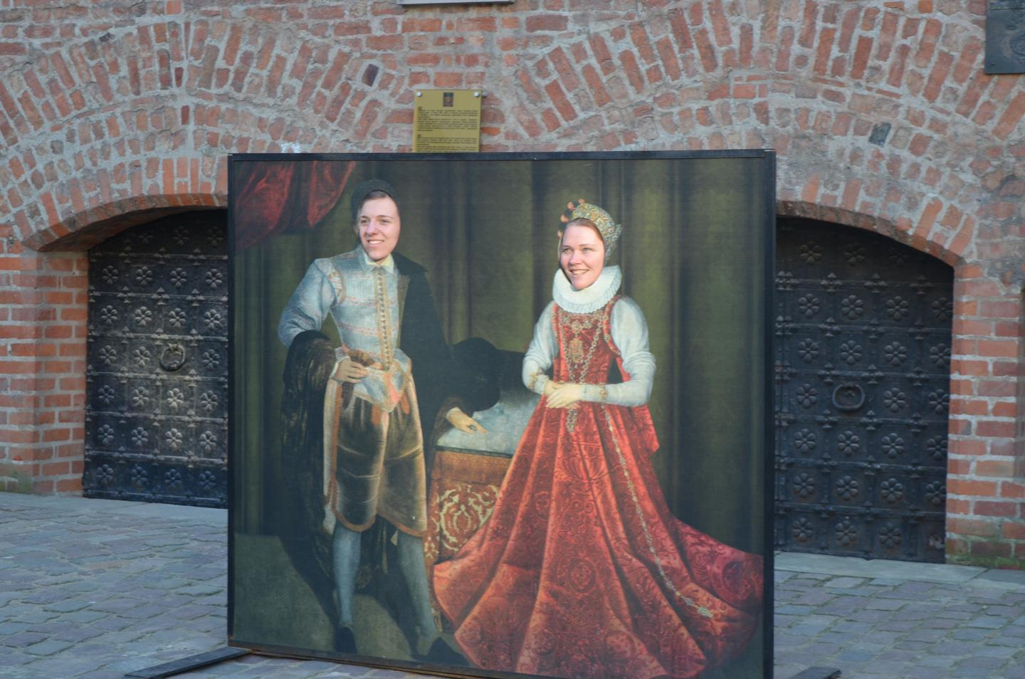
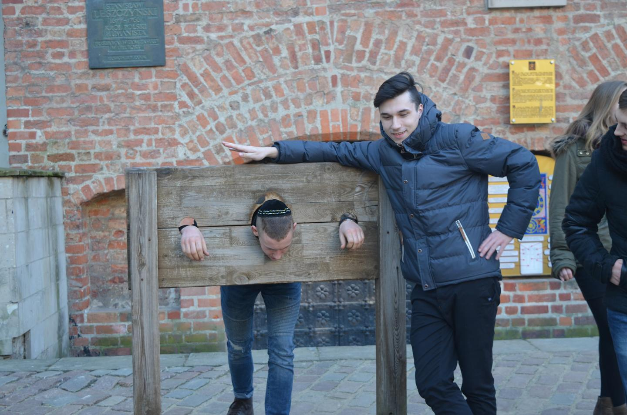
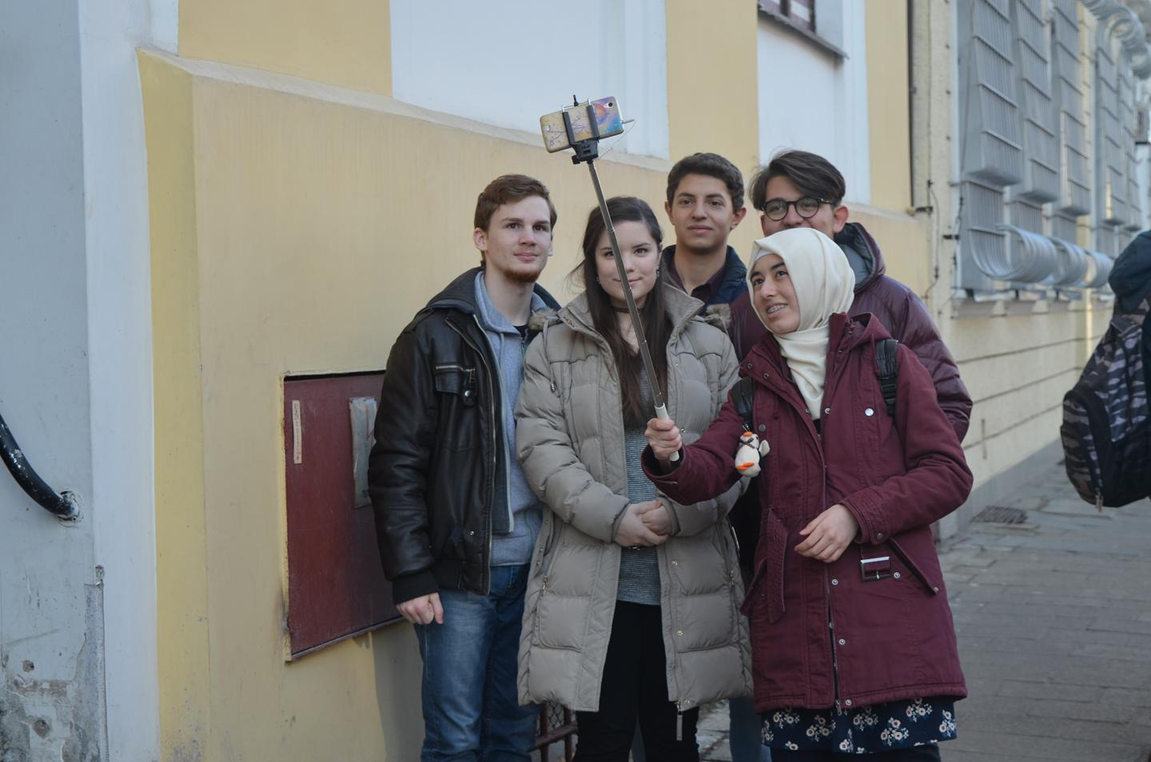
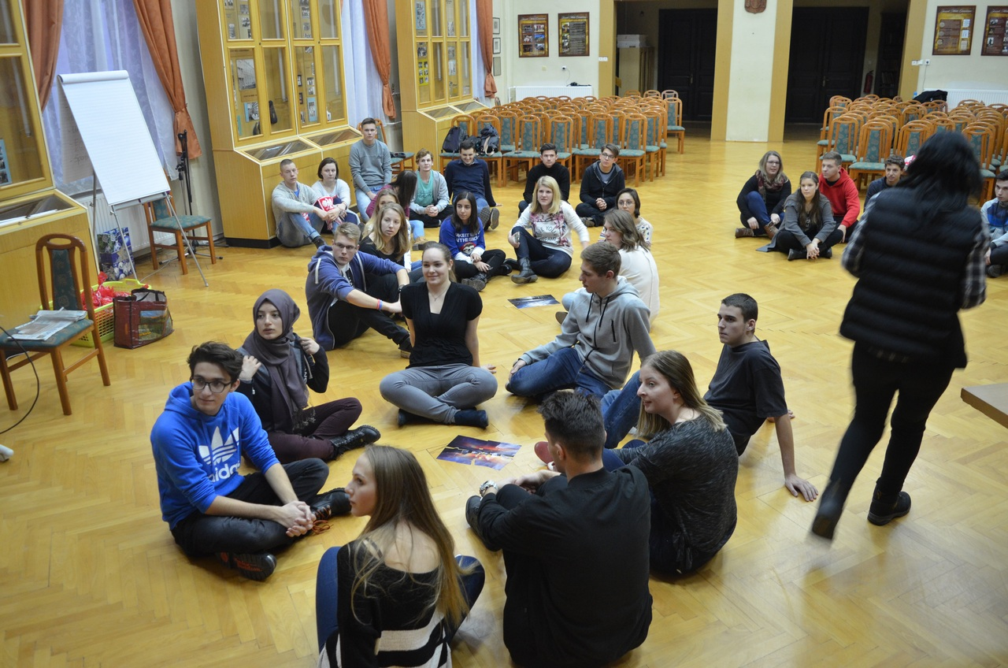
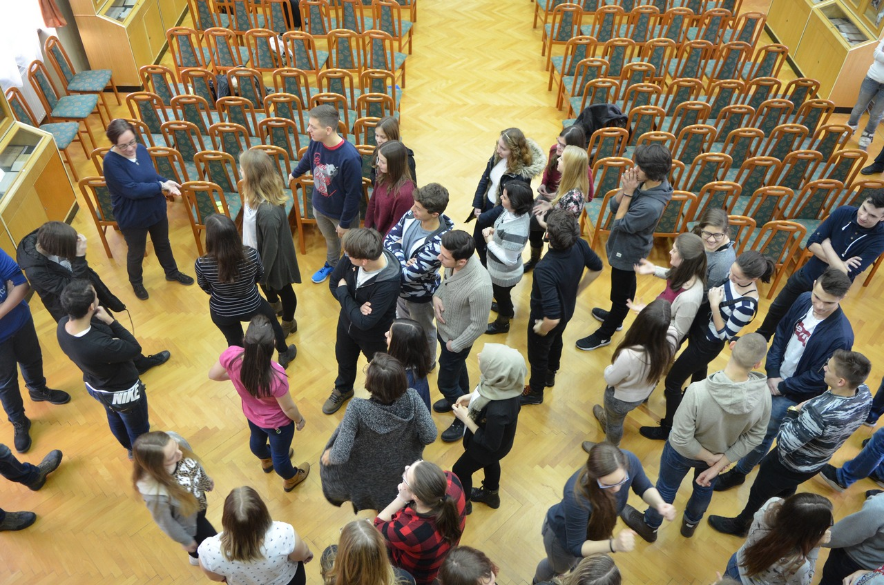
Integracja

Slide 18
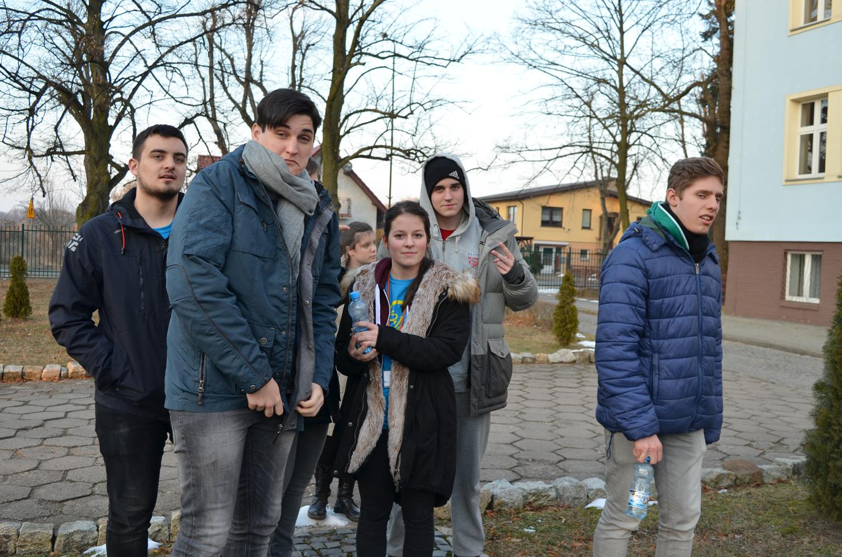
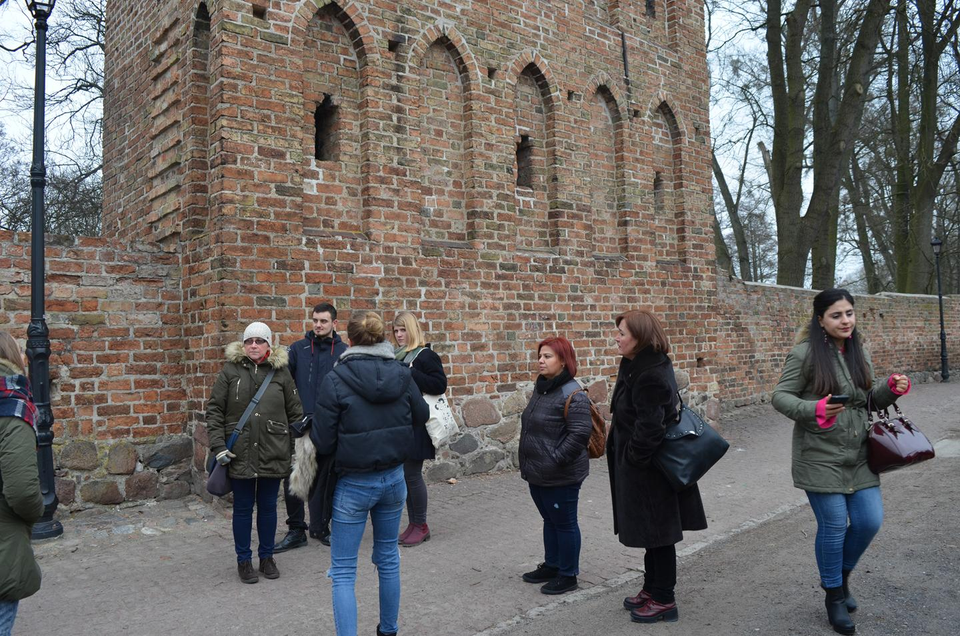
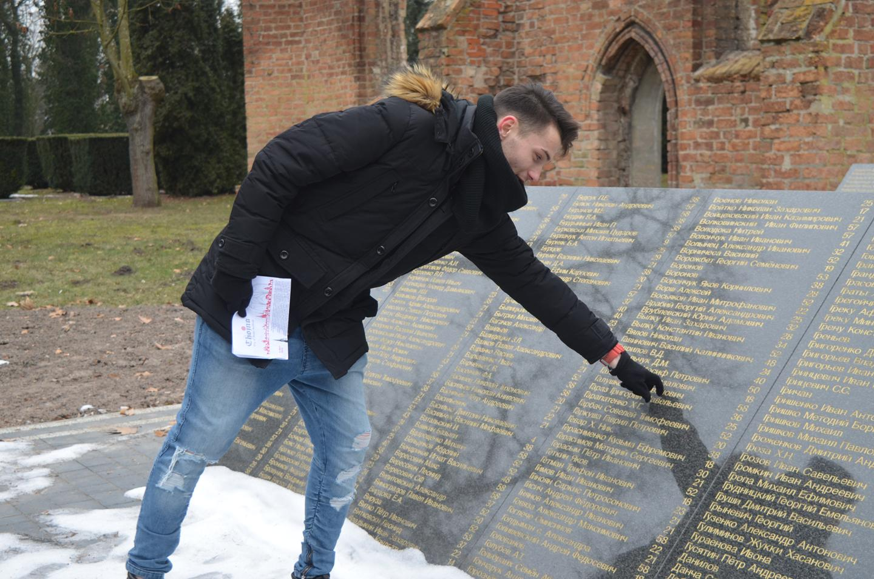
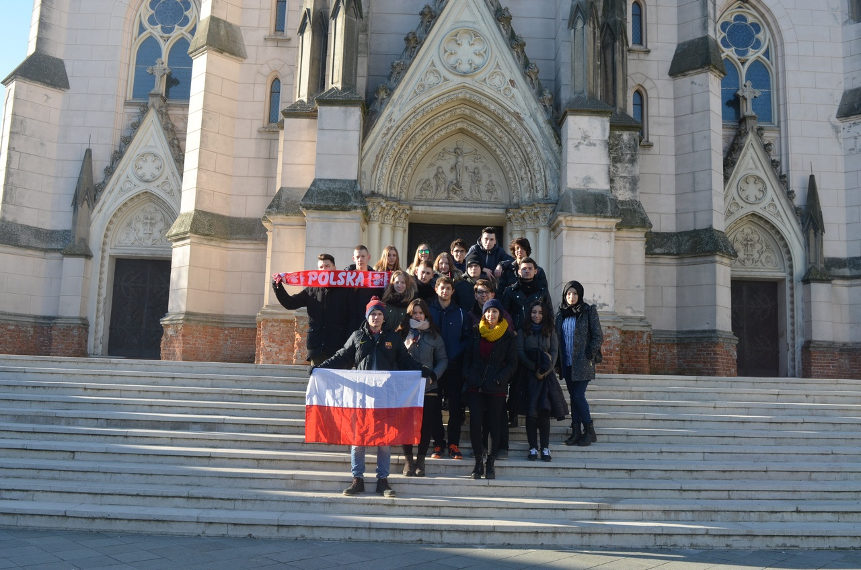
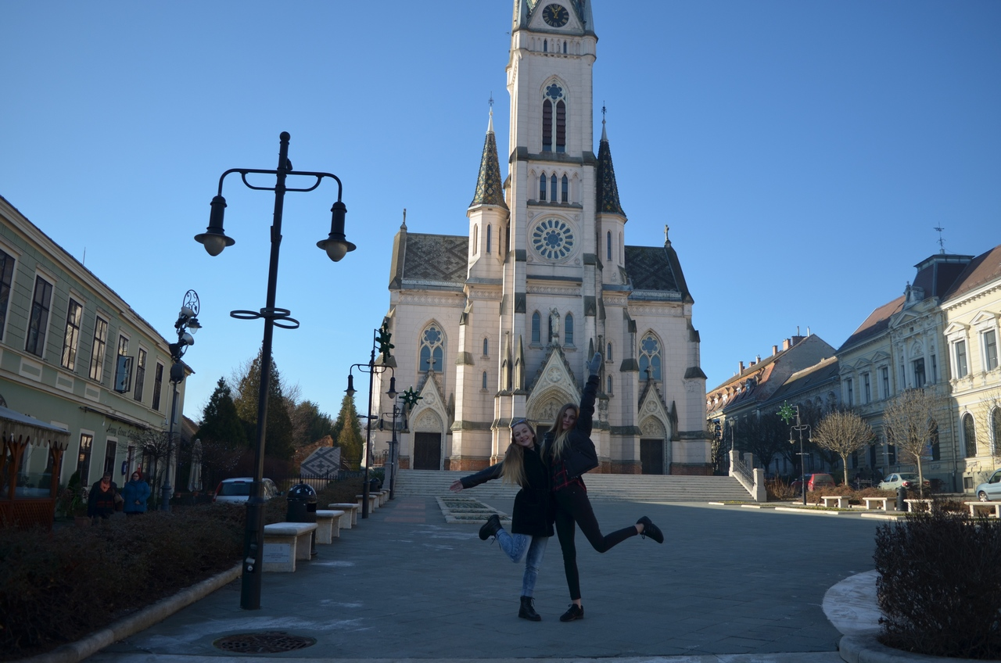
Zwiedzanie

Slide 19
REZULTATY REALIZACJI PROJEKTÓW

Slide 20
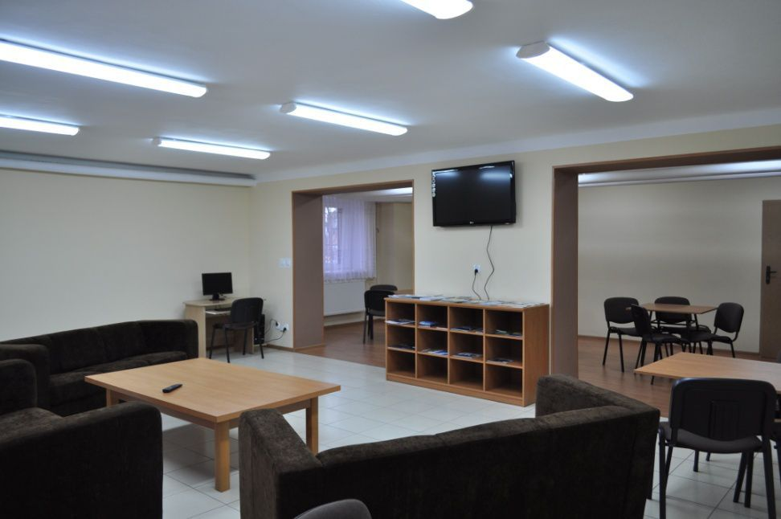
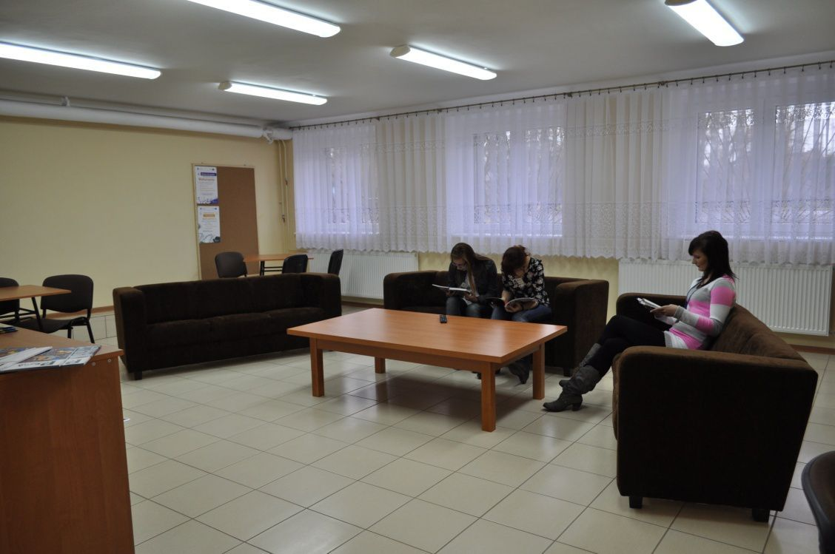
POKÓJ WYPOCZYNKOWY DLA MATURZYSTÓW

Slide 21
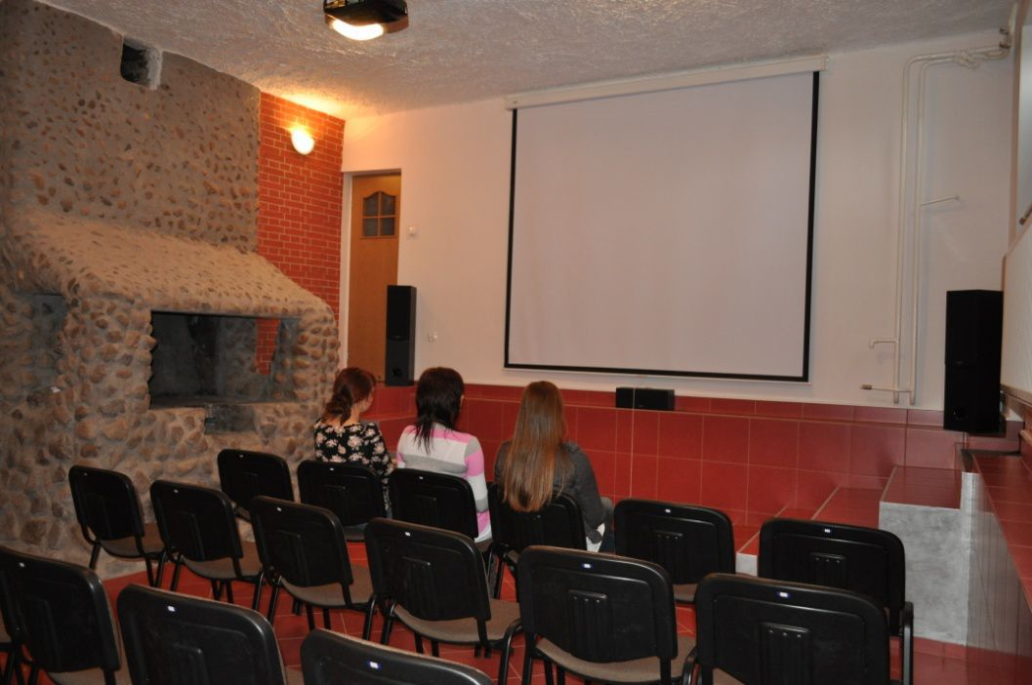
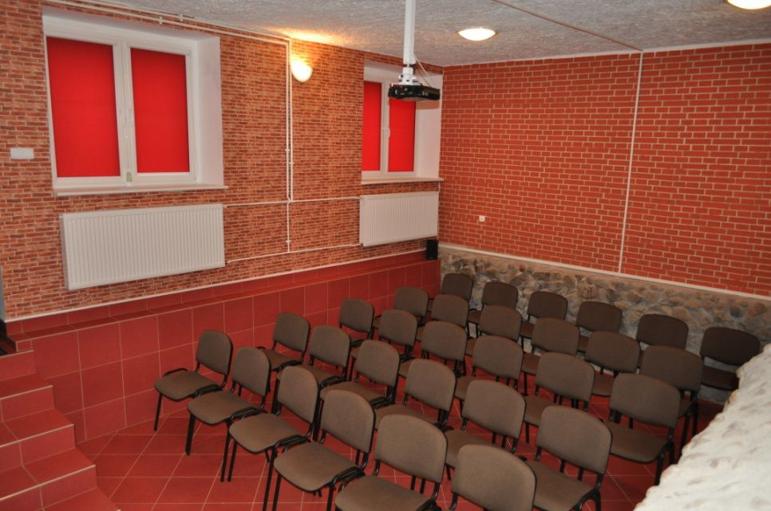
SALA KINOWA

Slide 22
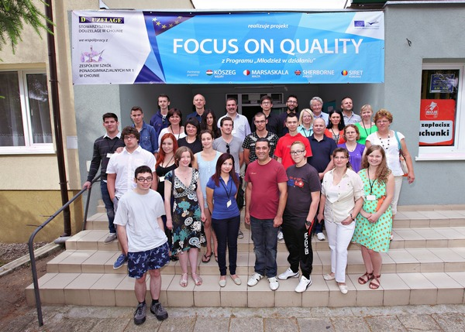
Nominacje do Nagrody Komisji Europejskiej - Polska Agencja Narodowa Programu Erasmus+ nominowała dwa projekty zrealizowane przez naszą szkołę w partnerstwie ze Stowarzyszeniem Douzelage w Chojnie, do nagrody specjalnej w ramach upowszechniania rezultatów projektu, przyznawanej przez Komisję Europejską w Brukseli.

Slide 23
Dziękuję za uwagę ☺

